Slide 1
PEMERIKSAAN FISIK ANAK

Slide 2
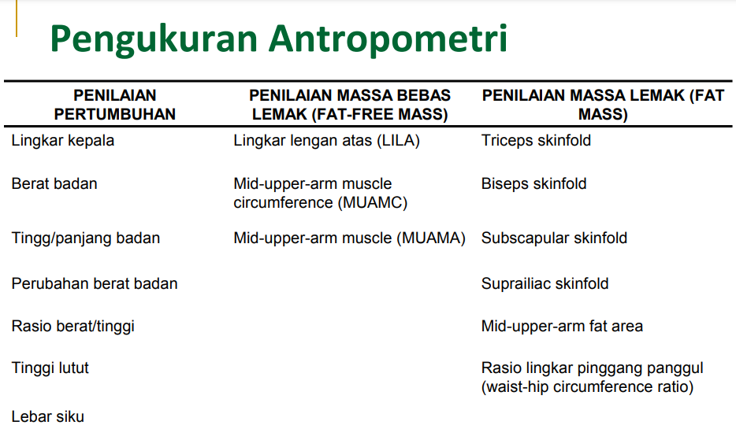

Slide 3
ANTROPOMETRI
PERKIRAAN BB NORMAL
Lahir : 2500-3250 g
3- 12 bln : (n + 9)/ 2
1- 6 thn : 2n + 8
6- 12 thn : (7n x 5) / 2

Slide 4
PB : 45-52cm
LILA : neonates (0-30 hari) ≥ 9.5 cm
Balita : ≥ 12.5 cm
Lingkar Kepala : 33-35 cm
Lingkar Dada : 30-38 cm

Slide 5
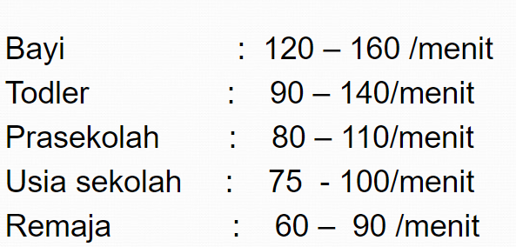
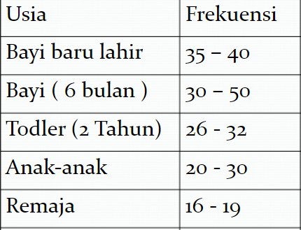
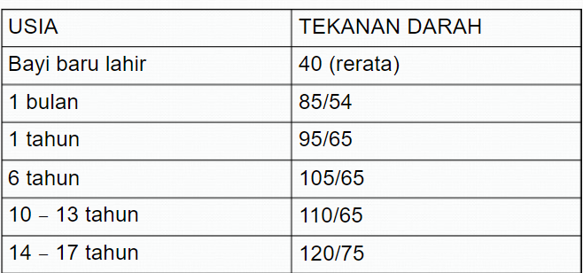
TTV
RR
HR

Slide 6
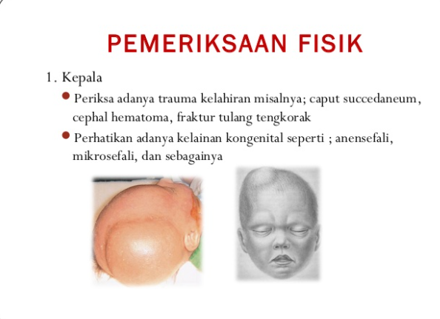

Slide 7
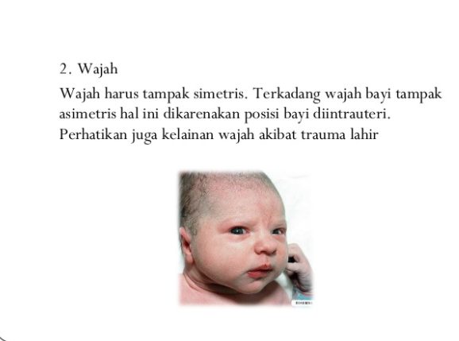

Slide 8
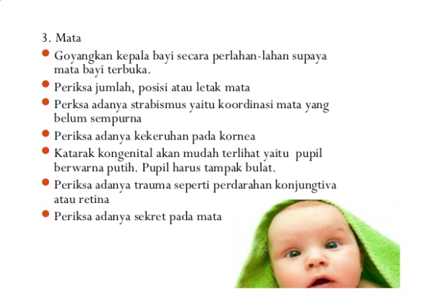

Slide 9
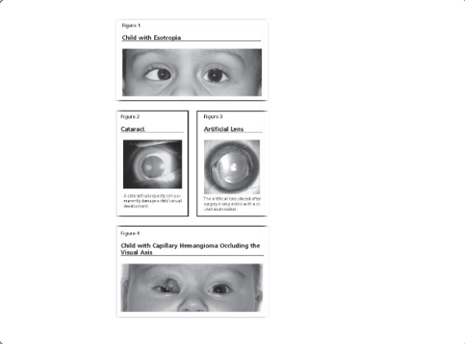

Slide 10
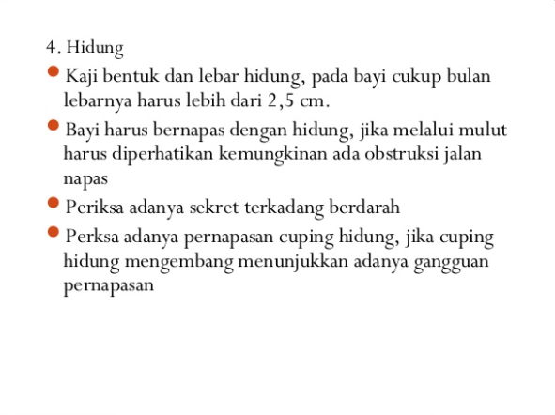

Slide 11
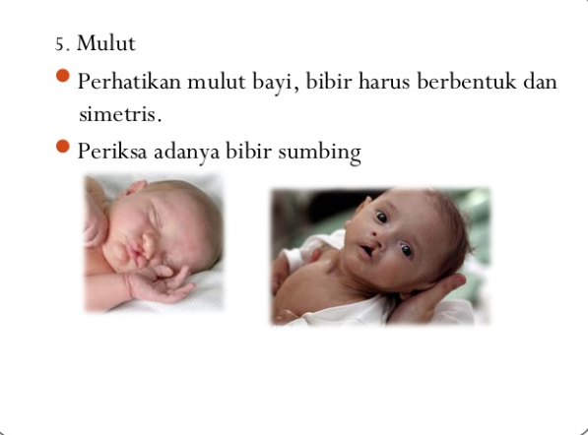

Slide 12
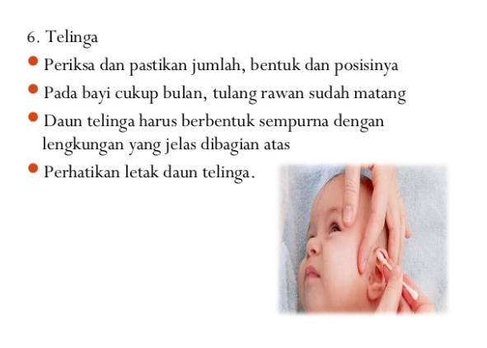

Slide 13
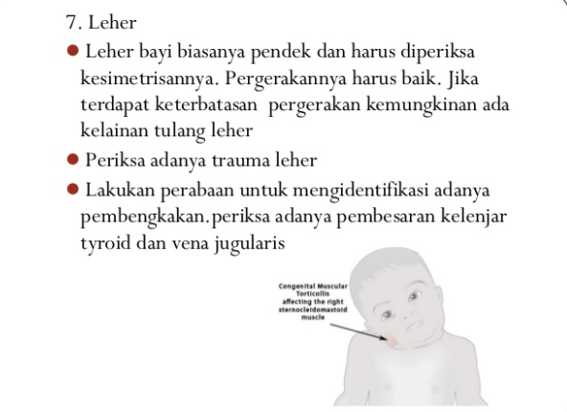

Slide 14
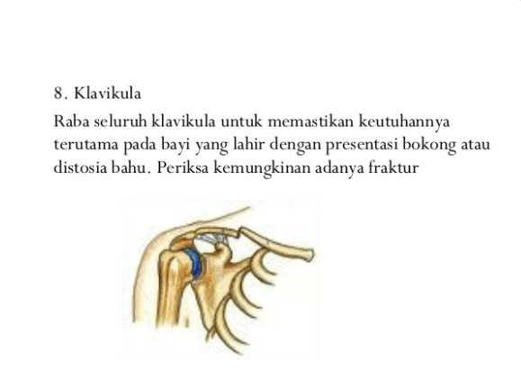

Slide 15
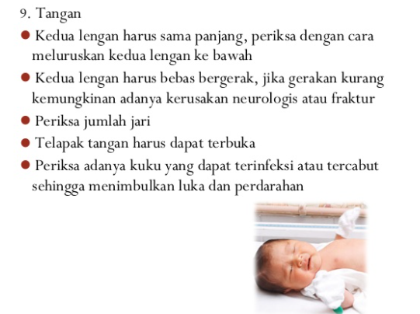

Slide 16
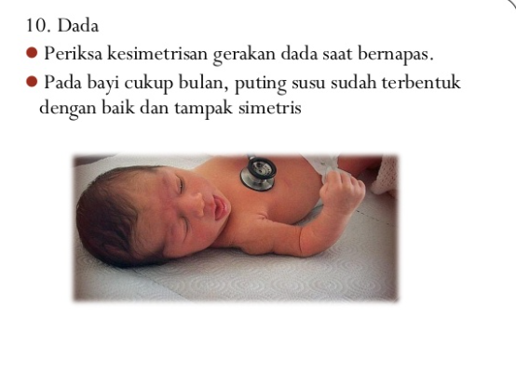

Slide 17
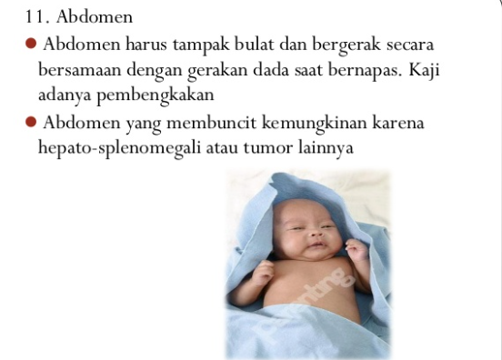

Slide 18
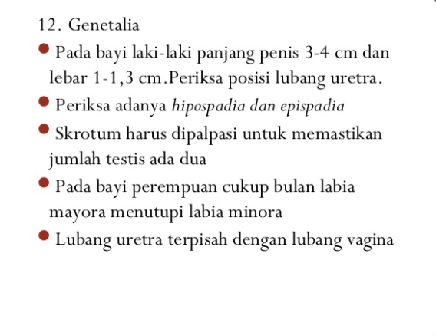

Slide 19
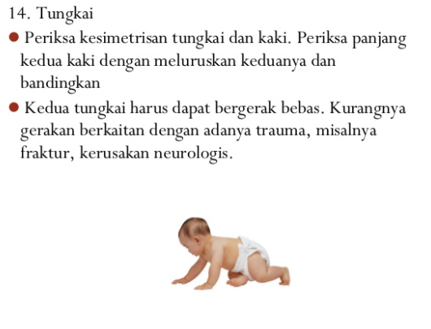

Slide 20
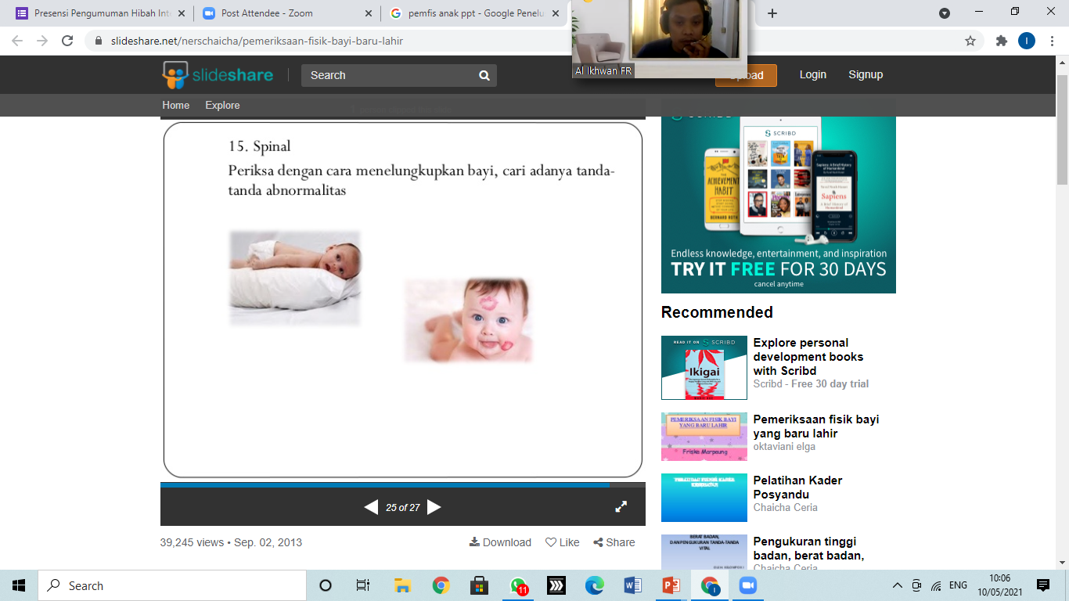

Slide 21
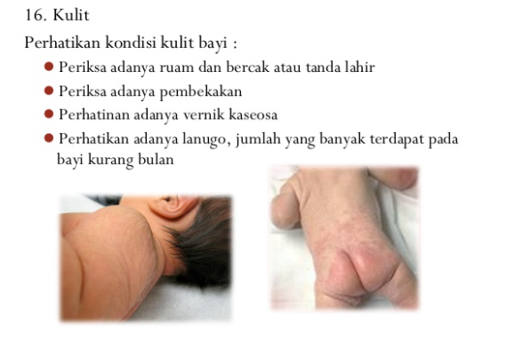

Slide 22
Reflek Primitif Bayi
Reflek rooting
Letakkan jari anda di pipi kanan dan pipi kiri bayi, amati gerakan bibir bayi yang akan mengikuti jari anda
Reflek Sucking
Letakkan jari anda pada bagian bibir bayi, amati adanya gerakan menghisap pada bayi
Reflek moro
Berikan pukulan ringan pada kanan kiri tempat tidur bayi, amati adanya gerakan tangan dan kaki bayi
Reflek grasping
Letakkan jari anda pada telapak tangan bayi, amati gerakan menggemgam yang dilakukan bayi
Reflek Babinski
Gores telapak kaki bayi menggunakan ujung reflek hammer, amati gerak jari-jari kaki bayi
Reflek tonic neck
Arahkan kepala bayi ke samping kiri atau kanan, amati gerakan kedua tangan bayi.

